Slide 1
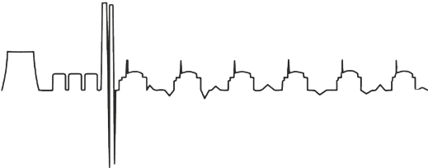
Функціонування закладів загальної середньої освіти м.Енергодара
(2022-2024р.)

Slide 2






лютий 2022
Функціонуючі заклади - 10

Slide 3

2022-2023 н.р.
Функціонуючі заклади - 10
Кількість педагогічного персоналу – 508 (- 81)
1
на тимчасово окупованій території - 236
2
на підконтрольній території України та за кордоном - 272
Кількість учнів – 5450 (- 839)
1
на тимчасово окупованій території - 2545
2
на підконтрольній території України - 1848
3
за кордоном - 1057

Slide 4
Функціонуючі заклади – 9
Призупинено освітній процес - 1
2023-2024 н.р.
Кількість педагогічного персоналу - 414 (- 94)
1
на тимчасово окупованій території - 137
2
на підконтрольній території України та за кордоном - 277
Кількість учнів – 4286 (- 1164)
1
на тимчасово окупованій території - 2041
2
на підконтрольній території України - 1011
3
за кордоном - 1234

Slide 5
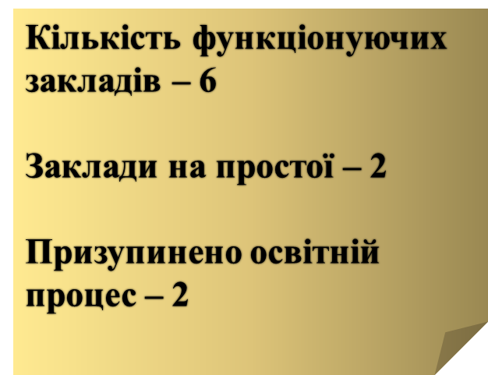
Прогнозована мережа на 2024-2025 н.р. (квітень 2024)
Кількість педагогічного персоналу – 293 (- 121)
1
на тимчасово окупованій території - 18
2
на підконтрольній території України та за кордоном - 275
Кількість учнів – 3657 (- 629)
1
на тимчасово окупованій території - 1758
Кількість класів – 121
Наповнюваність – 30
2
на підконтрольній території України - 770
3
за кордоном - 1129

Slide 6
24.02.2024 – 01.06.2024
Звільнені педагогічні працівники
Кількість звільнених – 168
1
Колаборанти - 18
2
Пенсіонери - 18
3
Скорочення - 3
4
Власне бажання та за згодою сторін - 119
5
Закінчення дії трудового договору - 10

Slide 7
01.06.2024 – 31.08.2024
Планове звільнення педагогів
Кількість звільнених – 96
1
Пенсіонери - 16
2
Скорочення - 53
3
Власне бажання та за згодою сторін - 23
4
Закінчення строку дії трудового договору – 4

Slide 8
При набутті чинності наказу «Порядок та умови здобуття загальної середньої освіти в державних, комунальних закладах загальної середньої освіти в умовах воєнного стану в Україні»
Пропонуємо модель функціонування закладів загальної середньої освіти на 01.09.2024
Кількість педагогів
На підконтрольній/
за кордоном - 159
Простій - 150
Кількість закладів - 2
Функціонуючі заклади - 6
Кількість педагогів - 29
Учні в м.Запоріжжі (змішане навчання) - 250
Учні в школі-пансіоні та школі з табірним навчанням - 520
Учні в м.Запоріжжі (змішане навчання) - 250
Учні за кордоном - 1129
Педагоги на простої - 298
Учні на ТОТ - 1758
Notes:
Content Layouts

Slide 9
Фінансова складова функціонування ЗССО в частині виплати заробітної плати
Період | Кількість педагогічного персоналу | Загальна сума видатків на з/п з нарахуваннями за рахунок освітньої субвенції | Загальна сума видатків за рахунок освітньої субвенції на простій | Кількість осіб на простої
Планова мережа на 2024-2025 н.р. (станом на квітень 2024) | 293 | 56 061 925 | 7 470 792 | 80
2024-2025 н.р. після набуття чинності наказу МОН України | 29 | 4 215 427 | 27 828 698 | 298
2024-2025 н. р. (запропонована наша модель функціонування) | 158,31 | 30 177 571 | 14 007 735 | 150

Slide 10

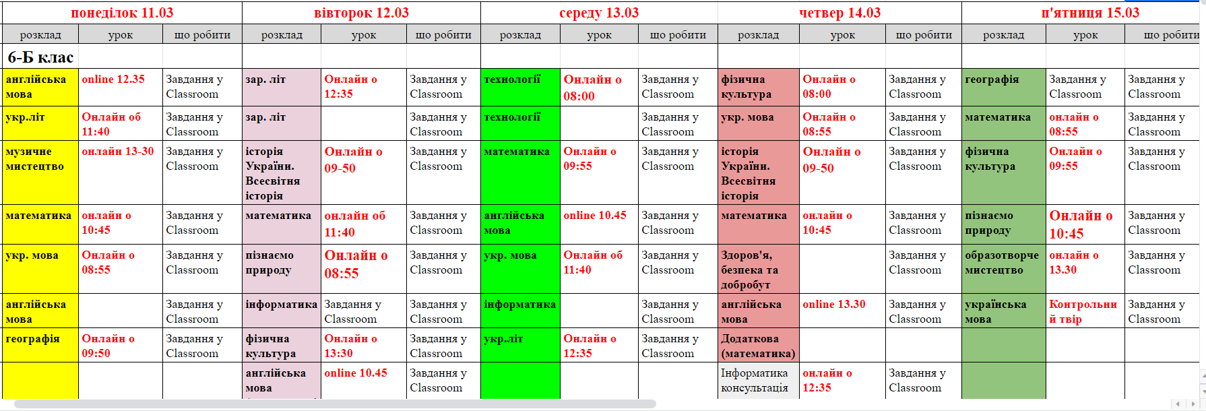
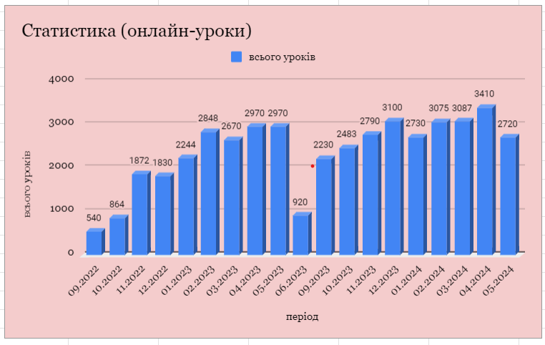
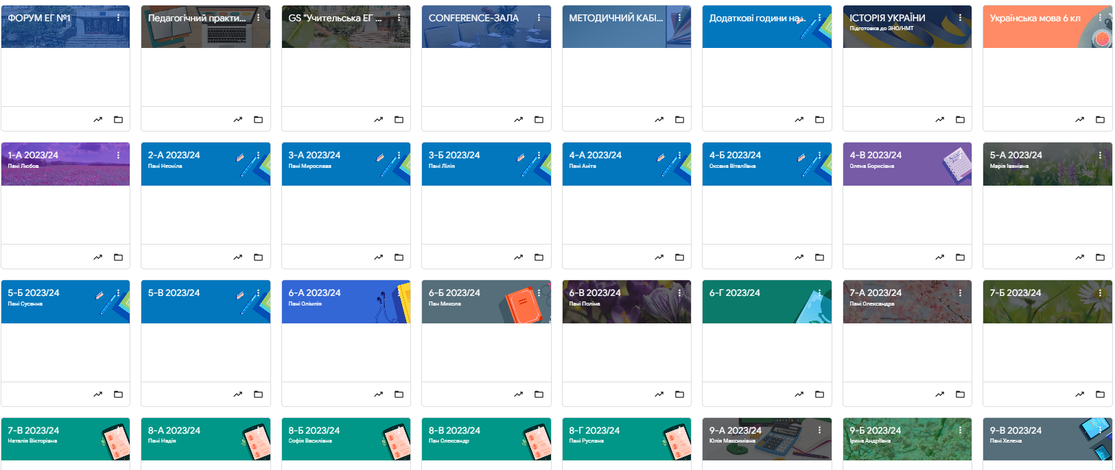
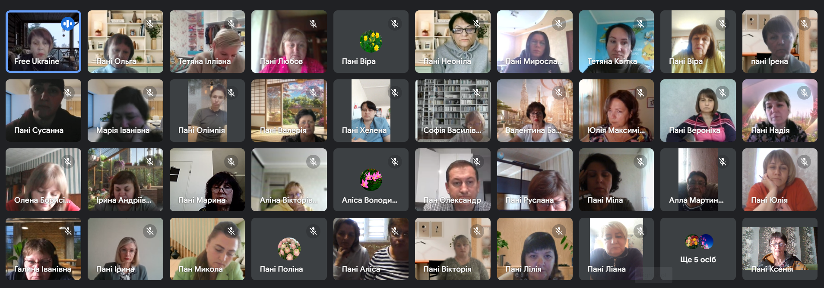
Контроль організації освітнього процесу в ЗЗСО м. Енергодара
Організація освітнього процесу
Тижневі планування проведення онлайн-уроків/онлайн-заходів
Контроль проведення онлайн-уроків/онлайн-заходів

Slide 11
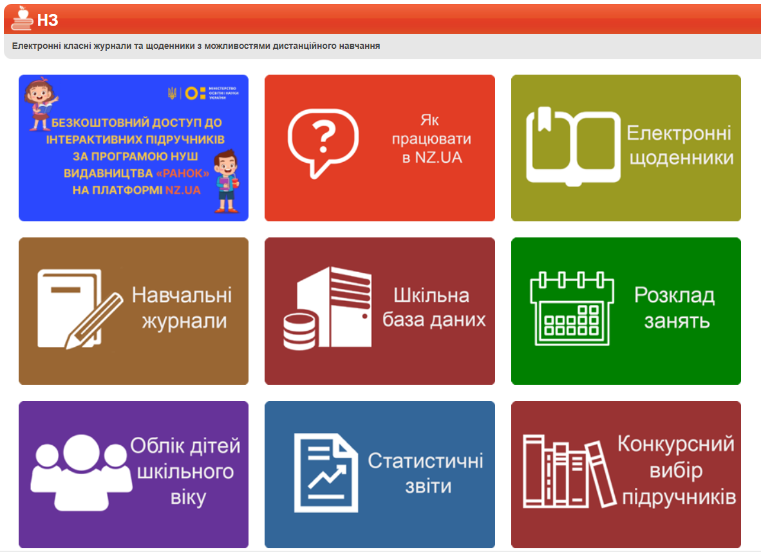
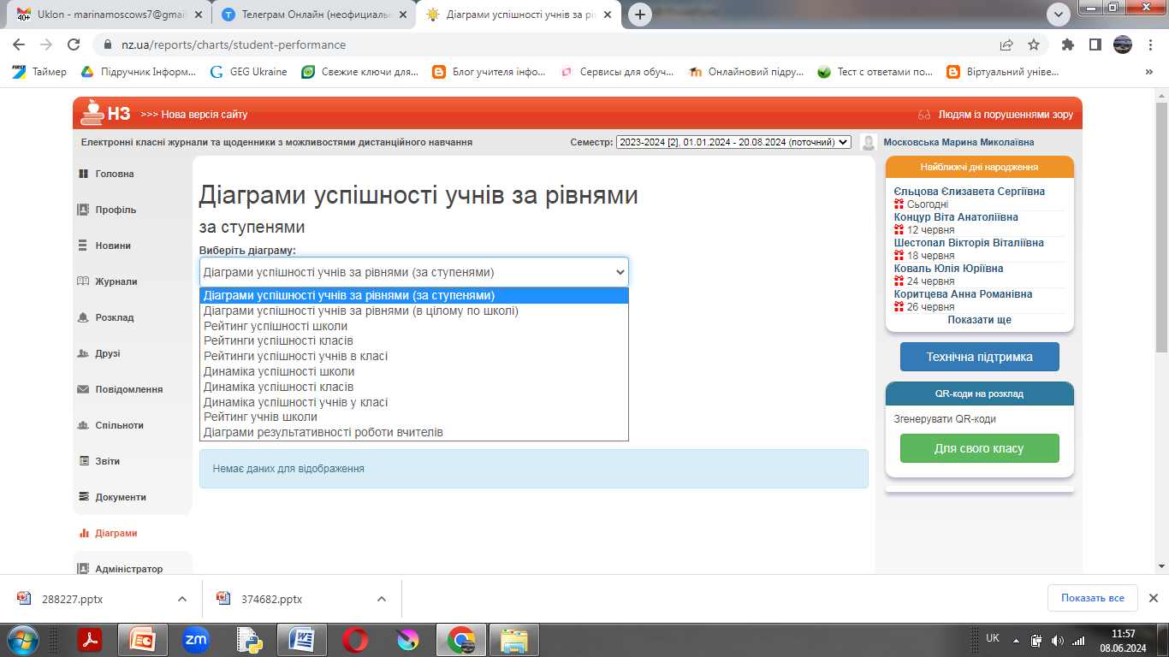
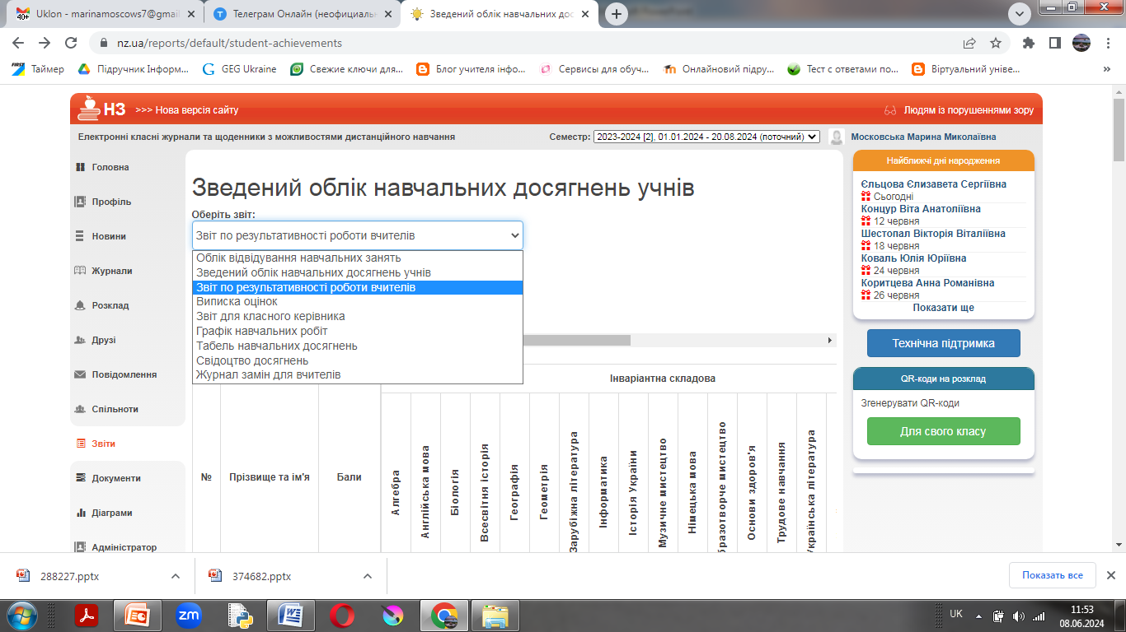
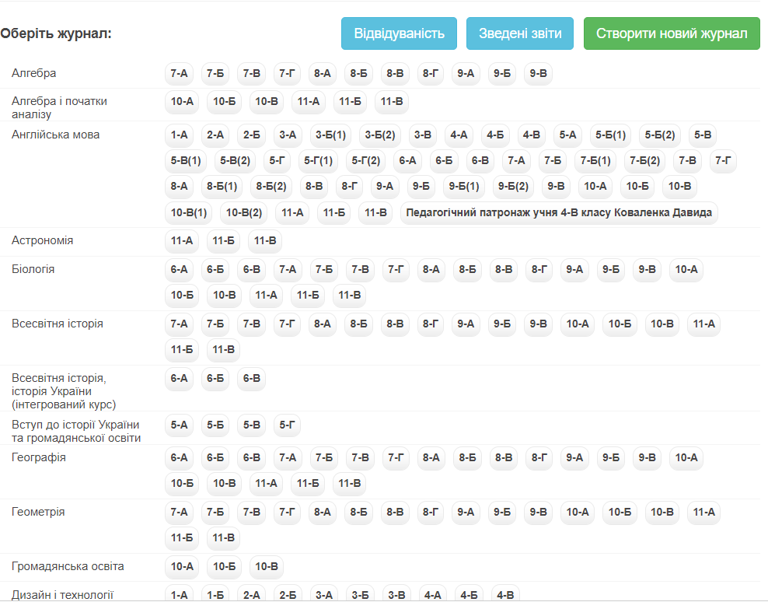
Контроль організації освітнього процесу в ЗЗСО м. Енергодара
Портал “Нові знання”
Контроль об'єктивності оцінювання навчальних досягнень

